Slide 1
היחידה להוראת אנגלית
כל מה שצריך לדעת

Slide 2
כללי
חובת לימודי אנגלית והרמה הנדרשת לתואר:
תלמידי התואר הראשון, בכל תכניות הלימוד של המסלול האקדמי, חייבים בלימודי אנגלית כשפה זרה. הידע הנדרש להשלמת החובות לתואר הוא ברמה של 134 לפחות בחלק האנגלית של הבחינה הפסיכומטרית/אמיר"ם (או 234 בבחינת אמי"ר).
פטורים מלימודי אנגלית:
בעלי תואר ראשון, שני ושלישי ממוסד אקדמי המוכר בארץ. בעלי ציון 134 ומעלה בבחינה הפסיכומטרית/אמיר"ם (או 234 בבחינת אמי"ר) או על פי החלטת היחידה.

Slide 3
רמות אנגלית סיווג מחדש
פסיכומטרי/אמירם | אמיר | שם הרמה | מס' שעות לימוד | הערות
134+ | 234+ | פטור | ---------
120-133 | 220-233 | מתקדמים ב' | 4 ש"ס | נלמד במסגרת היחידה האקדמית נכלל במניין הנ"ז ונכנס לממוצע הציונים
100-119 | 200-219 | מתקדמים א' | 4 ש"ס | לא נכלל במניין הנ"ז לתואר
85-99 | 185-199 | בסיסי | 6 ש"ס | לא נכלל במניין הנ"ז לתואר
70-84 | 170-184 | טרום בסיס ב' | 6 ש"ס | לא נכלל במניין הנ"ז לתואר
 |  | או
50-69 | 150-169 | טרום בסיסי א' | 8 ש"ס | לא נכלל במניין הנ"ז לתואר

Slide 4
שאלות ותשובות- כללי
האם חלה עליי חובה להירשם ללימודי אנגלית החל מהסמסטר הראשון ללימודים (לא כולל מתקדמים ב')? | כן. חלה חובת רישום לקורס אנגלית החל מהסמסטר הראשון ללימודים. במקרים מיוחדים ולאחר קבלת אישור מהיחידה להוראת אנגלית, יוכלו סטודנטים ברמת אנגלית מתקדמים א' בלבד לדחות את הקורס לסמסטר ב' של השנה הראשונה ללימודיהם.
ש: מהי רמת האנגלית אותה עליי לסיים עד תום שנה א' ללימודיי? | על הסטודנט להגיע לרמת ידע בסיסית באנגלית (סיום בהצלחה של קורס בסיסי) עד תום שנה א' ללימודיו, אחרת לא יורשה לעבור לשנה ב'.
עד מתי עליי לסיים את כל חובות האנגלית שלי (כולל מתקדמים ב')? | כל הסטודנטים נדרשים לסיים את חובות האנגלית, עד לרמת פטור, לא יאוחר מתום השנה הקודמת לשנה האחרונה ללימודיהם.
כיצד אני יכול לדעת את רמת האנגלית אליה אני מסווג? | ניתן לבדוק את רמת האנגלית אליה אתה מסווג במידענט תחת " אנגלית"—" רמה באנגלית".

Slide 5
שאלות ותשובות - קורסים
מה זה קורסים מקוונים? | קורסים באינטרנט הקיימים ברמות טרום בסיסי א', טרום בסיסי ב', בסיסי, מתקדמים א' בלבד. (קורסי אנגלית ברמת מתקדמים ב' יילמדו כקורסים פרונטאליים בלבד במסגרת כל יחידה אקדמית) . הקורסים מיועדים ללמידה עצמאית, והם אינם מלווים בתמיכה פדגוגית נוספת, מלבד חומרי הלימוד המצויים באתר. בתום כל סמסטר יתקיים המבחן המסכם של חובת מעבר בציון 60.
מה זה קורסים פרונטליים? | קורסים אלו יתקיימו במכללה במהלך שנת הלימודים. זוהי מתכונת "רגילה", המצריכה נוכחות בשיעורים ועמידה במטלות. הקורסים יתקיימו במהלך סמסטר א',ב' וקיץ (פתיחת קורס מותנית במספר נרשמים). חובת מעבר בקורס- ציון 60 לפחות במבחן המסכם . *שינוי צפוי החל מתשע"ט

Slide 6
קורסים
כיצד אדע שנפתח הרישום לקורסים פרונטלייים? | הרישום לקורסי אנגלית פרונטליים מתבצע לפני תחילת הסמסטר. הודעה על מועד פתיחה מדוייק תישלח במידענט.
כיצד ועל ידי מי מתבצע הרישום לקורסי אנגלית פרונטליים (לא כולל מתקדמים ב')? | הרישום לקורסי אנגלית פרונטליים מתבצע עצמאית על ידי הסטודנטים באמצעות המידענט. יש להיכנס למידענט------> אנגלית------> רישום לקורסי אנגלית .
במידה ואבטל את רישומי לקורס פרונטלי (לא כולל מתקדמים ב'), האם אצטרך לשלם בגינו? | על ביטול קורס פרונטלי מכל סיבה יחול חיוב בהתאם לתקנון שכר לימוד (ביטול בשבוע הראשון לסמסטר –חיוב של 300 שקלים, חיוב בשבוע השני לסמסטר – חיוב של 800 שקלים, חיוב החל מהשבוע השלישי לסמסטר- חיוב מלא).
מה קורה אם נכשלתי בקורס (לא כולל מתקדמים ב')? | סטודנט שנכשל (כולל לא ניגש) בקורס מקוון/פרונטלי חובה עליו ללמוד קורס חוזר פרונטלי בסמסטר העוקב! חובת לימוד בקורסים פרונטליים תחול על כל הקורסים עד לרמת פטור.

Slide 7
קורסים
נרשמתי לקורס פרונטלי וברצוני לעבור לקורס פרונטלי אחר -מה עליי לעשות? | עליך לפנות ליחידה להוראת אנגלית . הבקשה תטופל על בסיס מקום פנוי.
האם נוהל "מועד נוסף" חל גם בקורסי אנגלית (לא כולל מתקדמים ב')? | נוהל מועד נוסף אינו חל בקורסי אנגלית לפיכך, יש לגשת לבחינות במועדי א' ו/או ב' בסמסטר הנוכחי .
אני משובץ לרמת מתקדמים ב'- מי מטפל ברישום לקורס זה? | קורס מתקדמים ב' נמצא תחת אחריות בית הספר בו אתה לומד. ניתן לפנות למנהל הסטודנטים.
לא נרשמתי עצמאית לקורס חוזר, האם ניתן לחייב אותי ברישום ? | סטודנט שלא יבצע רישום עצמאי לקורס חוזר, יבוצע עבורו רישום על ידי מנהל הסטודנטים ותחול עליו חובת הגעה לשיעורים כולל עמידה בכל המטלות וכן חובת תשלום בגין קורס זה.

Slide 8
מחירי קורסים
מה עלותם של קורסים פרונטליים? | אנגלית טרום בסיסי א' 8 ש"ס-2050 ₪. אנגלית טרום בסיסי ב' 6 ש"ס- 2050 ₪ אנגלית בסיסי 6 ש"ס -2000 ₪ אנגלית מתקדמים א' 4 ש"ס-1400 ₪ העלות כוללת שני מועדי בחינה.
מה עלותם של קורסים מקוונים? | קורס מקוון הינו ללא עלות. עלות בחינה בקורס מקוון הינה 300 שקלים ( בגין כל מועד שנוצל).

Slide 9
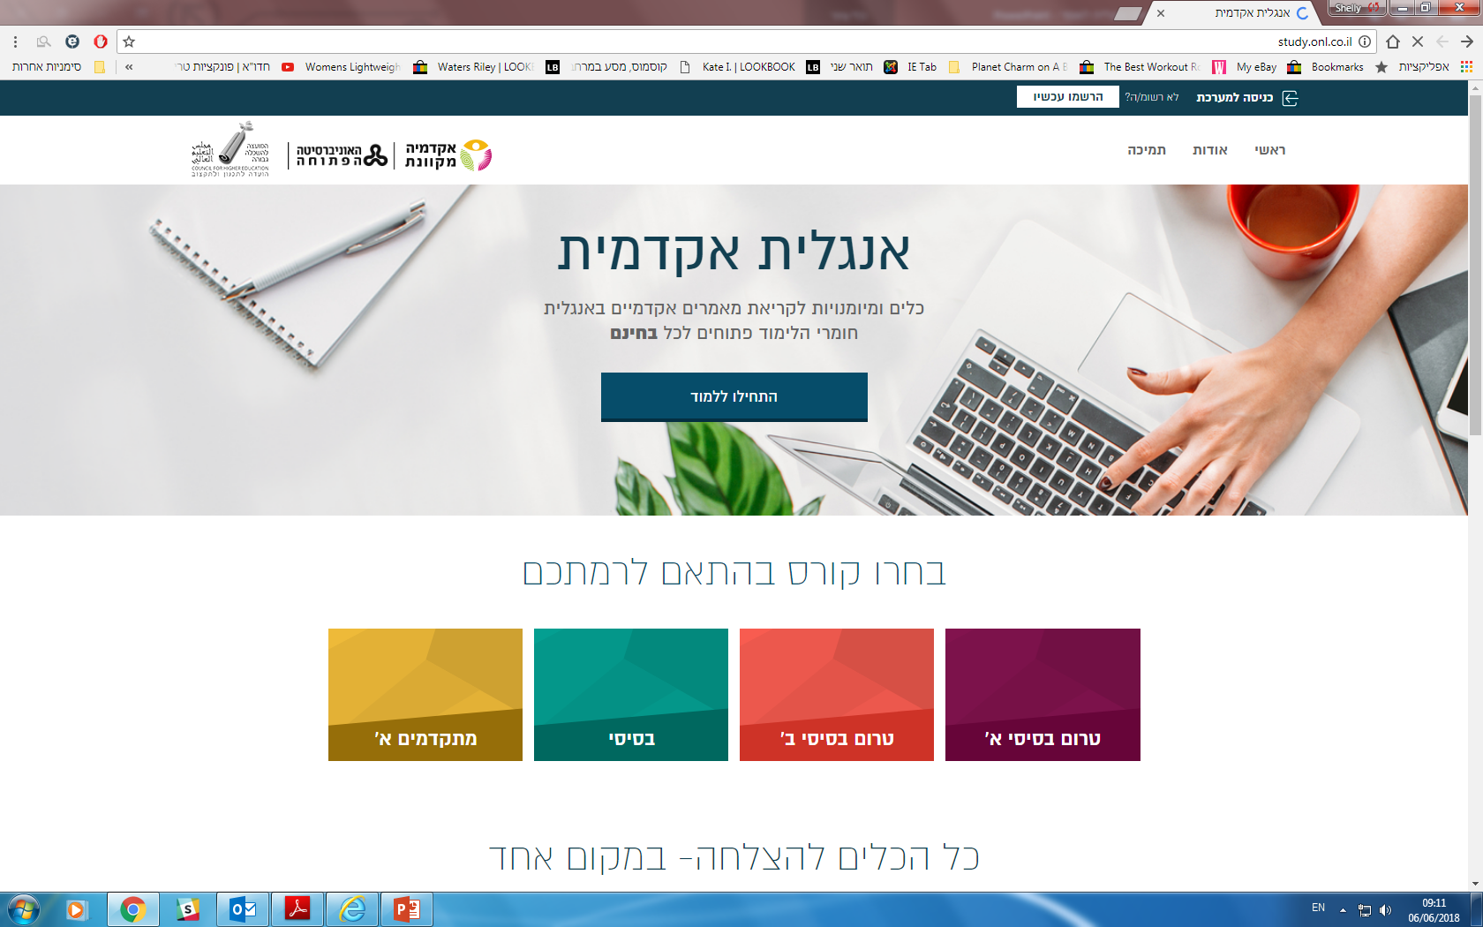
אתר האינטרט

Slide 10
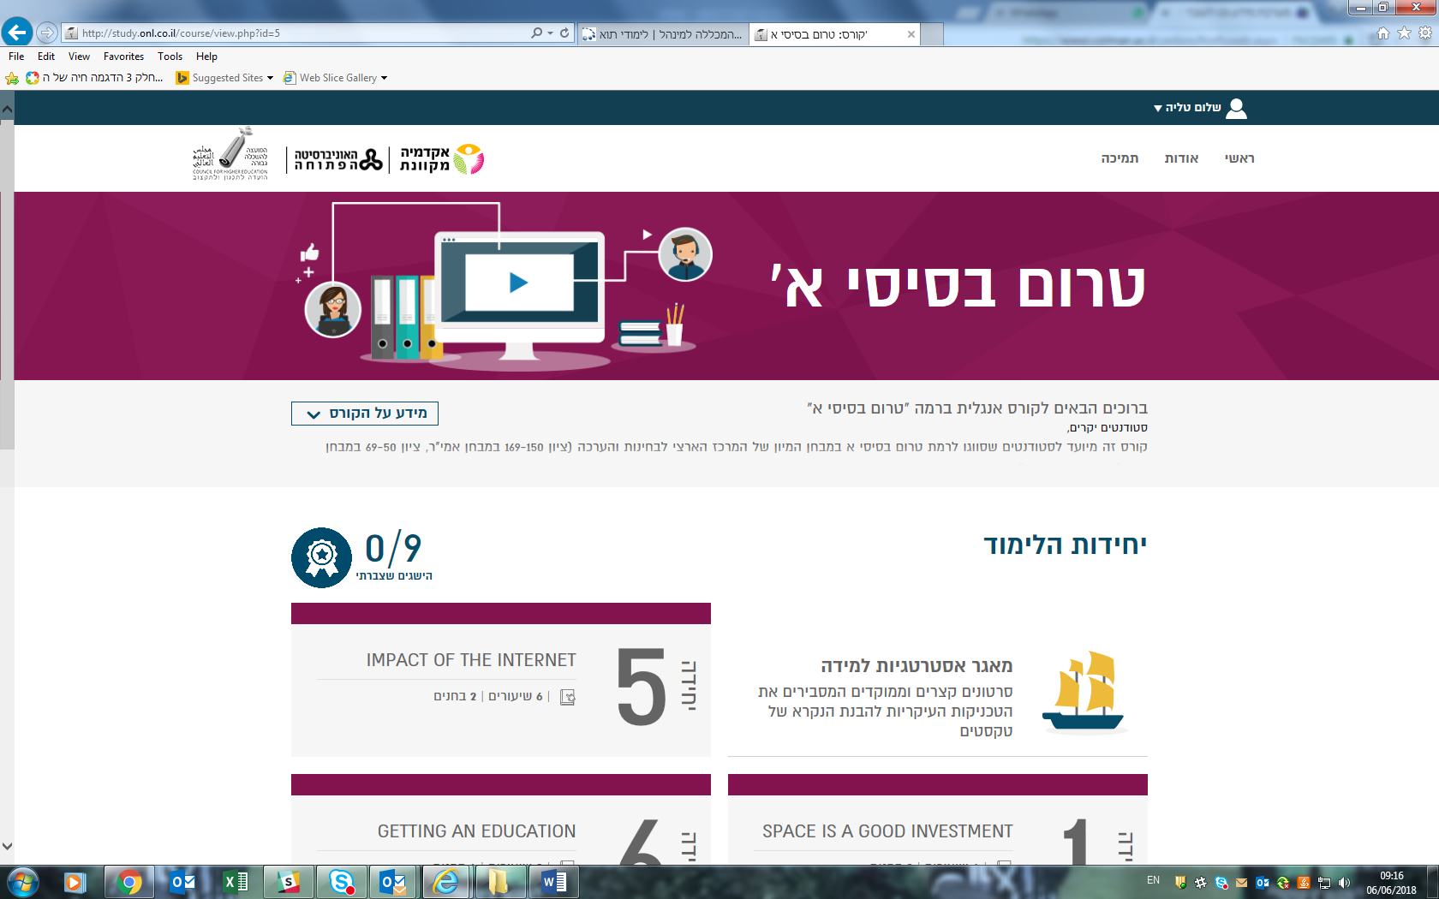
המשך

Slide 11
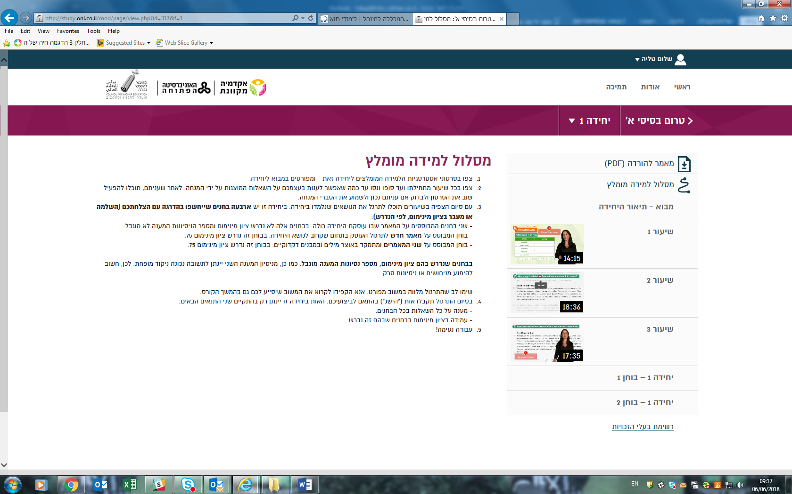

Slide 12
שאלות ותשובות –בחינות
מתי נבחנים? | סטודנט זכאי להיבחן בקורסי אנגלית במועד א' ובמועד ב' בקורסים הפרונטליים והמקוונים.
כמה פעמים ניתן להיבחן בכל רמה? | לא תינתן אפשרות להיבחן יותר מפעמיים בכל רמה.
אני לומד בקורס מקוון ומעוניין לגשת רק למועד ב' - האם אפשרי? | כן. אולם עליו לשלוח פנייה באמצעות המידענט למנהל הסטודנטים עד חודש לפני מועד הבחינה.

Slide 13
שאלות ותשובות-אמירם
מהו מבחן אמירם והאם כדאי לי להיבחן בו? | בחינות אמירם הינן בחינות שעורך המרכז הארצי לבחינות והערכה לסטודנטים של המכללה למינהל. הבחינות נערכות מדי חודש בקמפוס. במידה ולא נבחנת תסווג אוטומטית לרמת האנגלית הנמוכה ביותר (טרום בסיסי א'). הבחינה נערכת על גבי מחשב נייד. הבחינה אורכת כשעה וחצי. את ציון הבחינה ניתן לראות מייד בתום הבחינה. הציון מתעדכן במערכות הרישום של המכללה כשבוע לאחר הבחינה.
ש: מתי ניתן לגשת לבחינת אמירם? | ניתן להיבחן בבחינת אמיר"ם בכל שלב . הבחינות מתקיימות מדי חודש במכללה וניתן לנסות לעלות לרמת קורס גבוהה יותר .
כיצד נרשמים לבחינת אמירם? | הרישום מתבצע עצמאית במידענט : אנגלית ---> רישום למבחן אמירם
מהי עלות הבחינה? | עלות הבחינה היא 252 שקלים . התשלום מתבצע באמצעות כרטיס אשראי בעת ההרשמה לבחינה.

Slide 14
אמירם
כיצד אני יודע באיזה כיתה אני נבחן? | מייל עם כיתת הבחינה יישלח ב- 24 שעות לפני מועד הבחינה למייל האישי .
אני מתכנן לגשת למבחן אמירם במהלך הסמסטר. אם אני עדיין חייב להירשם לקורס אנגלית? | רישום למבחן אמיר"ם אינו פוטר מחובת הרישום לקורס פרונטלי/מקוון בסמסטר הרלבנטי לפי נוהל זה .
נבחנתי באמירם במהלך הסמסטר ועליתי לרמה גבוהה יותר. מה עליי לעשות כעת? | סטודנט שיהיה רשום לקורס פרונטלי ובמהלכו יעלה לרמה גבוהה יותר עקב מבחן אמירם, יהיה פטור מהבחינה בסוף הסמסטר אולם חובת התשלום בגין הקורס תעמוד בעינה. סטודנט שהיה רשום לקורס מקוון יהיה פטור מהבחינה בסוף הסמסטר. במידה וירצה להיבחן בתום הסמסטר ברמה המעודכנת יהיה עליו להודיע על כך למנהל הסטודנטים .
נבחנתי מספר פעמים בבחינת אמיר/ אמירם/פסיכומטרי- איזה מהציונים קובע לצורך הסיווג לאנגלית? | הציון הגבוה ביותר ( ללא קשר למועד הבחינה).

Slide 15
אמירם
האם יש מגבלה אין על מספר הפעמים בהן אני נבחן באמיר/אמירם? | אין מגבלה על מספר הפעמים בהן ניתן להיבחן, אולם חייב להיות הפרש של 30 ימים לפחות בין מועדי הבחינות ולא ניתן להיבחן באותו חודש קלנדרי ( לתשומת ליבכם, גם בין בחינת אמיר לאמירם חלות מגבלות אלו)
מה קורה אם ברצוני לבטל את הבחינה? | ניתן לבטל בחינה ולקבל זיכוי כספי עד 5 ימים לפני מועד הבחינה . יש לשלוח בקשה לכתובת english4u@hdq.colman.ac.il
מה קורה אם ברצוני לשנות מועד בחינה? | ניתן לשנות מועד בחינה עד יומיים לפני מועד הבחינה. יש לשלוח בקשה לכתובת: english4u@hdq.colman.ac.il שינוי מועד בחינה יבוצע על בסיס מקום פנוי.

Slide 16
המשך
במידה וארצה לאחר שיפור ציון במבחן אמירם להיבחן כבר הסמסטר ברמה הגבוהה יותר- האם אני יכול? | במידה ותרצה להיבחן בסמסטר הנוכחי ברמה החדשה אליה הנך מסווג לאחר בחינת האמיר"ם (למעט מתקדמים ב'), תעביר בקשה למינהל הסטודנטים עד שבוע לאחר מועד בחינת האמיר"ם – מינהל הסטודנטים יבצע רישום לרמה המעודכנת.
ניגשתי רק למועד אחד ( או מועד א' או מועד ב' ) ונכשלתי, האם אוכל לגשת למועד נוסף מיוחד בסמסטר עוקב? | לא. באם הנך לומד בקורסים ברמה טרום בסיסי א'/ב' או בסיסי – לא תוכל לגשת למועד נוסף ויהיה עליך ללמוד קורס חוזר פרונטאלי. מקרים מיוחדים ייבחנו נקודתית.
לא ניגשתי לשום מועד. אם אוכל לגשת למועד נוסף בסמסטר עוקב? | לא. יהיה עליך להירשם לקורס פרונטאלי בסמסטר העוקב.
נכשלתי במועד א', האם מועד ב' יעלה סכום כסף נוסף? | באם נכשלת בבחינה במועד א' תוכל לגשת לבחינה נוספת במועד ב'. עלותה של הבחינה הינה 300 שקלים נוספים. לא תינתן אפשרות להיבחן יותר מפעמיים לכל היותר בכל רמה.
נכשלתי בקורס בשני מועדים האם אני אוכל להירשם לקורס חוזר מקוון פעם נוספת? | לא. ברגע שנכשלת בקורס מקוון – מעתה והלאה יהיה עליך להירשם לקורס חוזר פרונטאלי וכן גם לקורסים הבאים בשרשרת באופן פרונטאלי.

